Slide 1
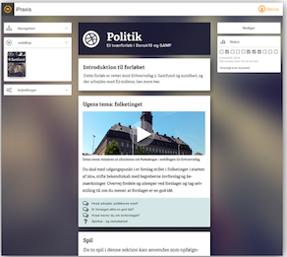
Bøger til tjeneste

Slide 2
Strategiske perspektiver
Øget bidrag til værdikæden
Forandringsmotor
Pædagogiske ledelsesværktøjer

Slide 3
Lige om lidt..

Slide 4
Indtryk fra årets Bett-show

Slide 5
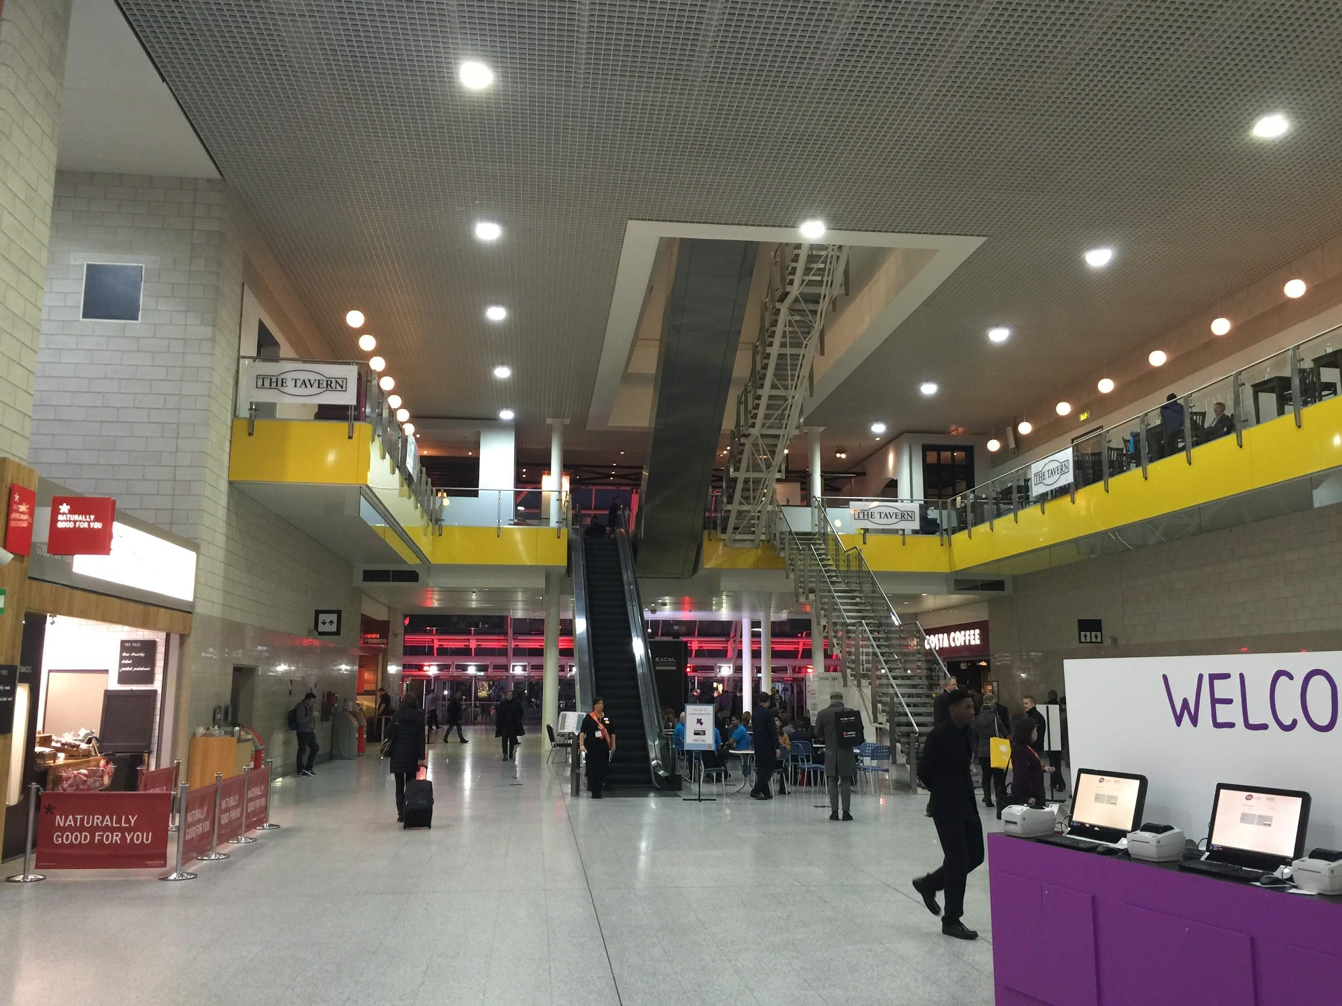
Bett - 2015

Slide 6
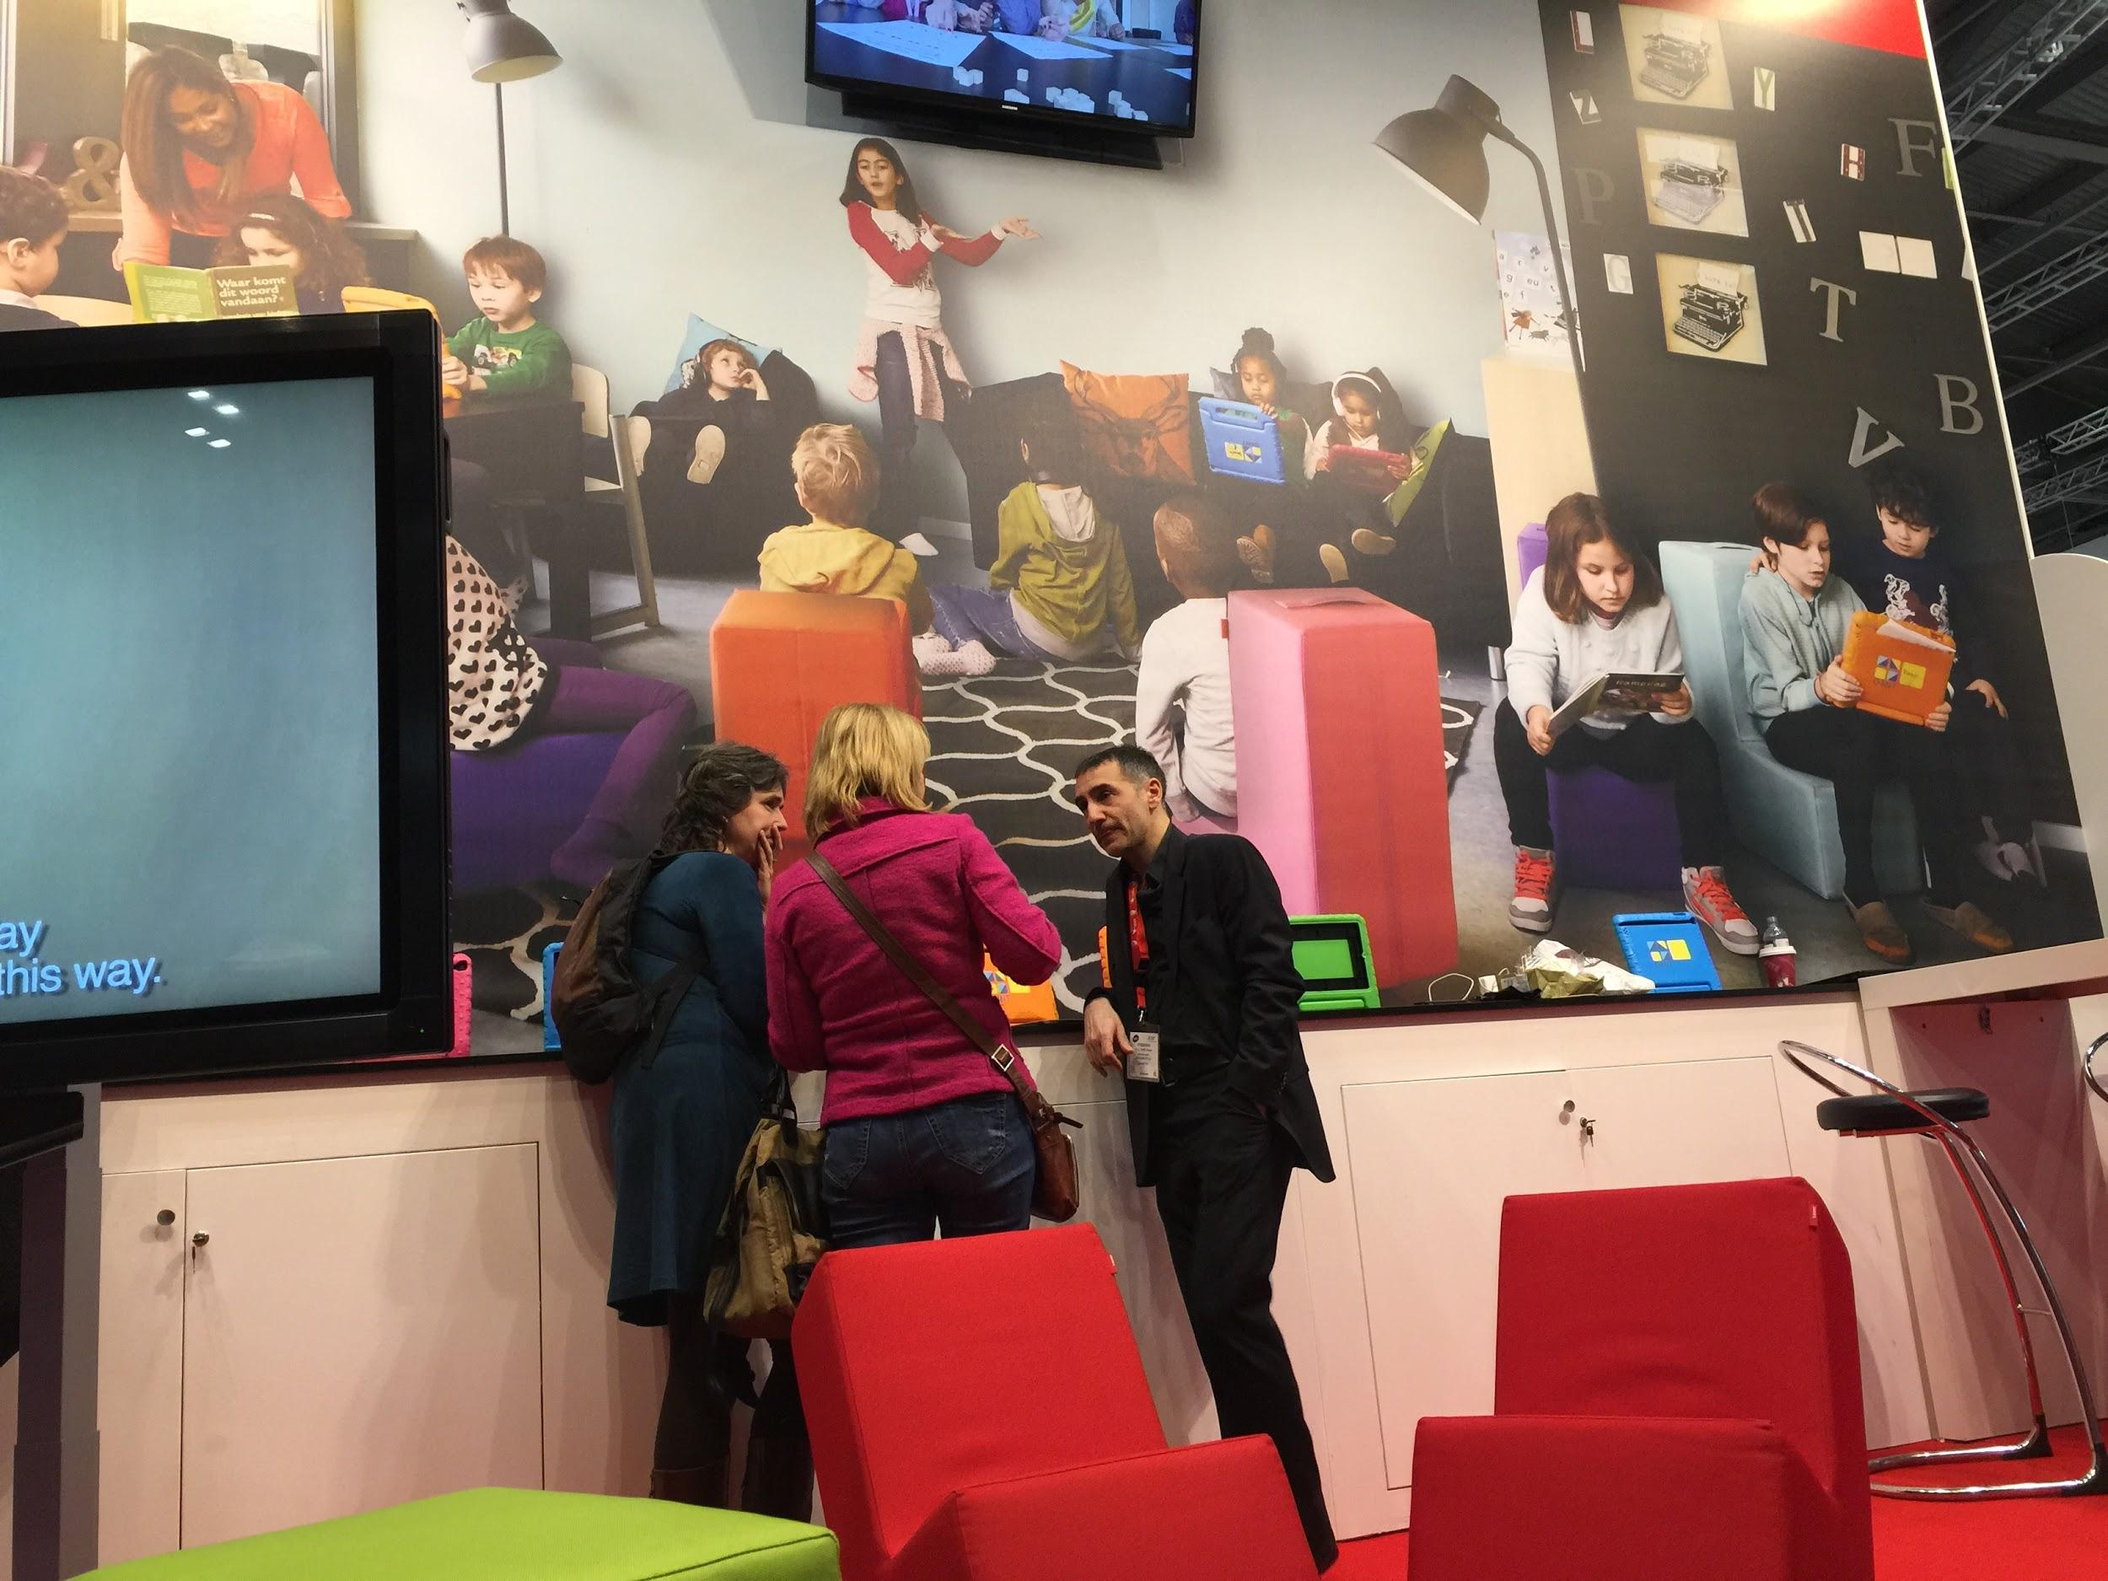

Slide 7
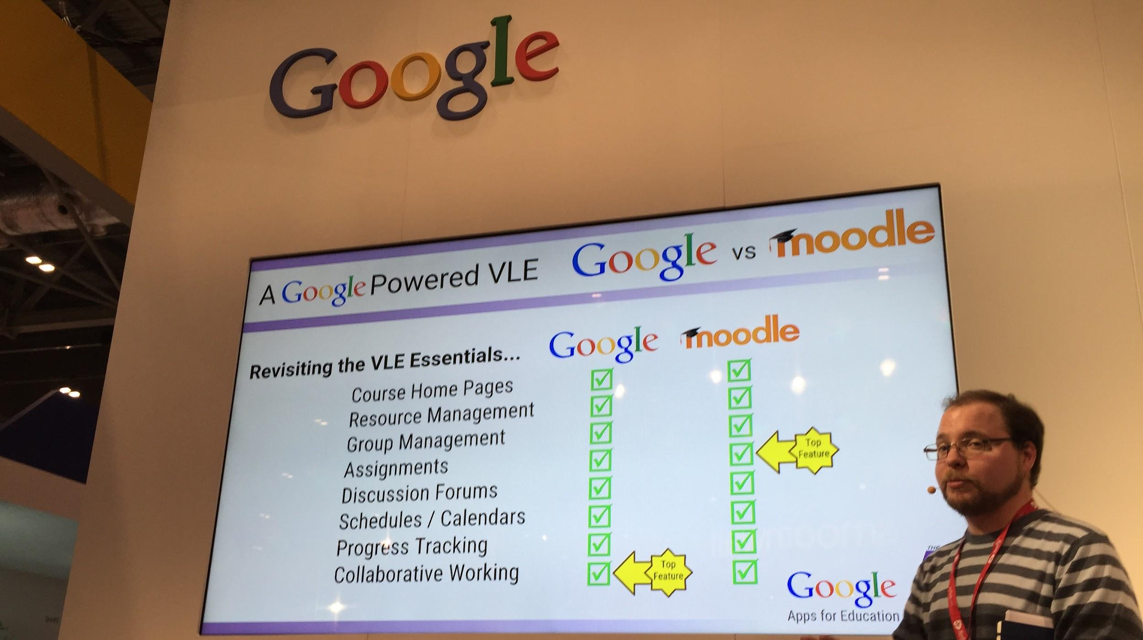

Slide 9
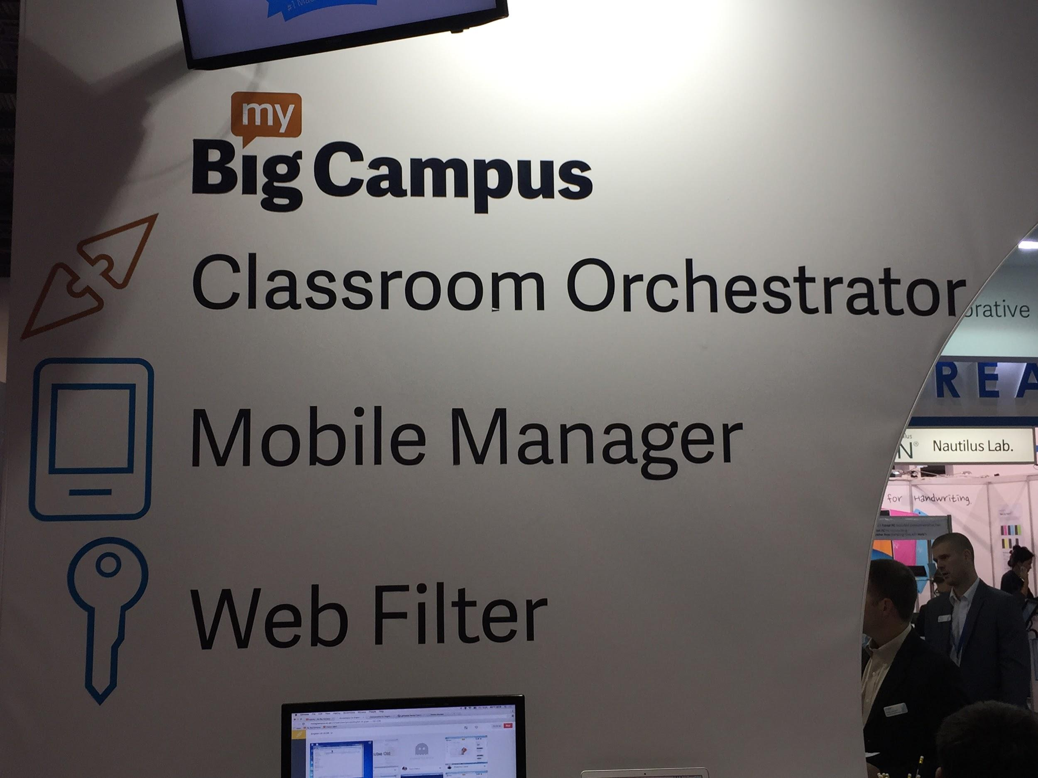

Slide 11
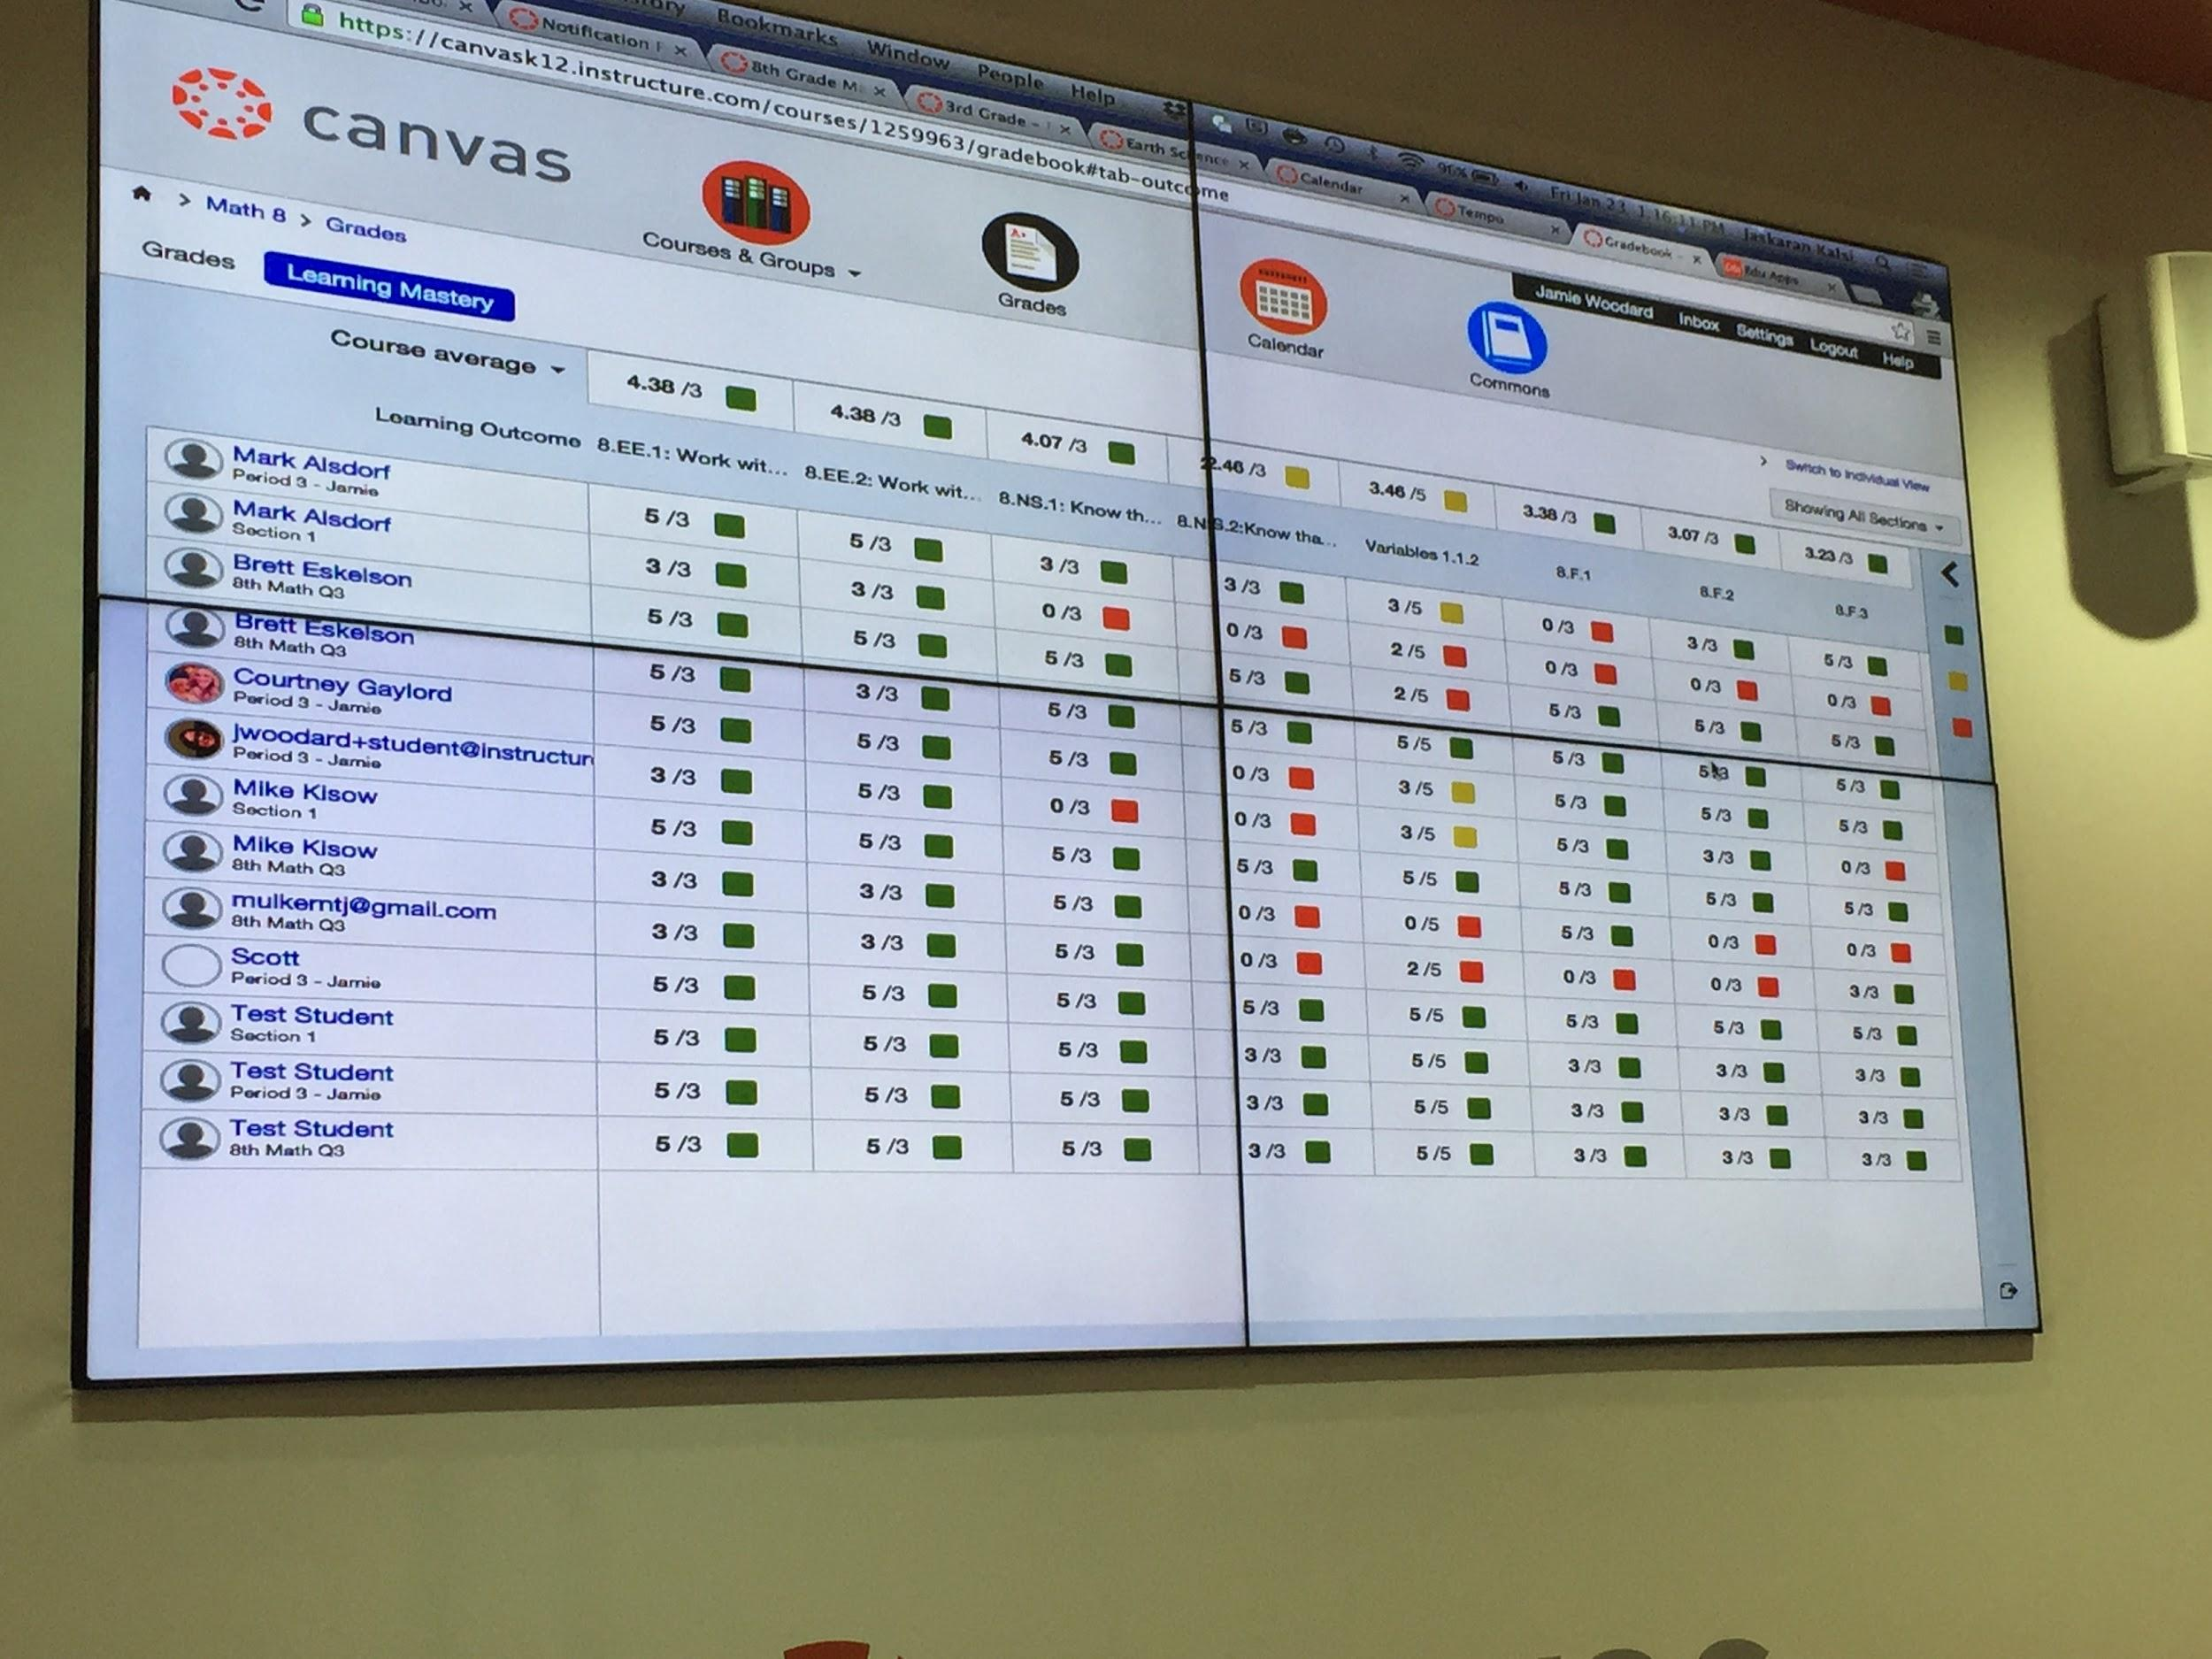
Scoreboards, progressbars...

Slide 12
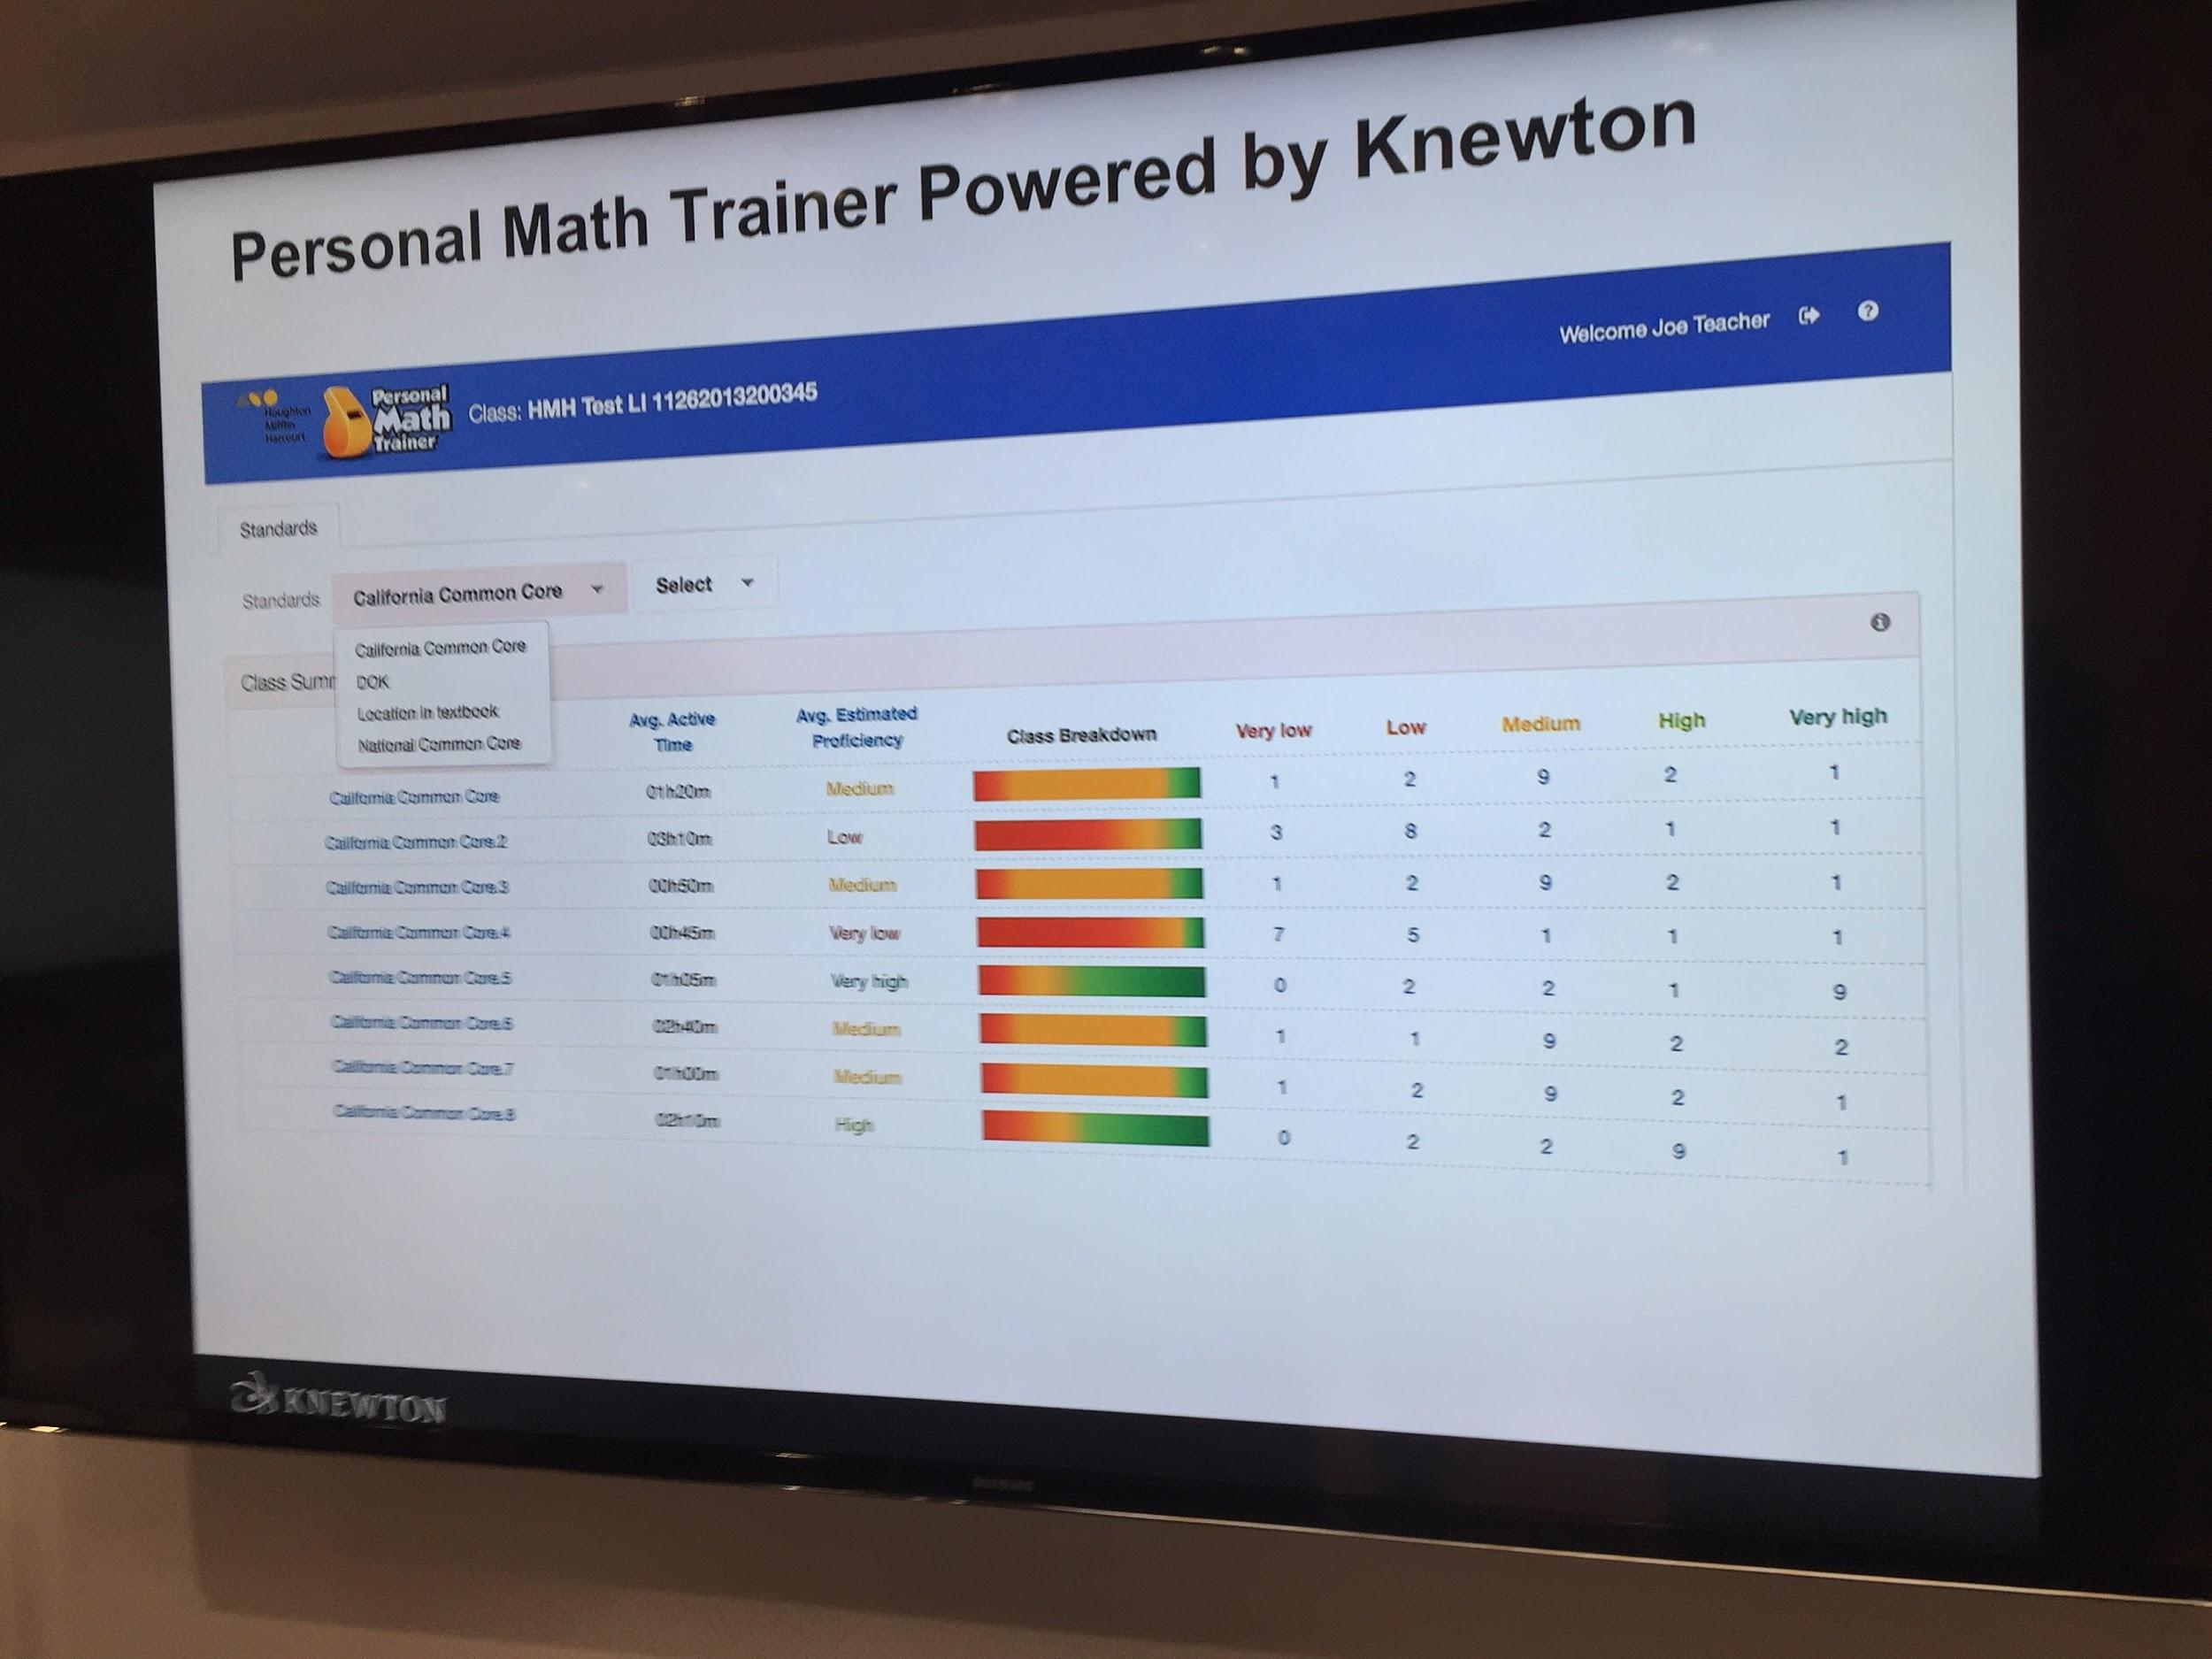

Slide 13
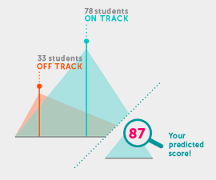
Databaseret feedback.. “Big data”
Forudsigelser
Anbefalinger
Adaptive læringsstier

Slide 14
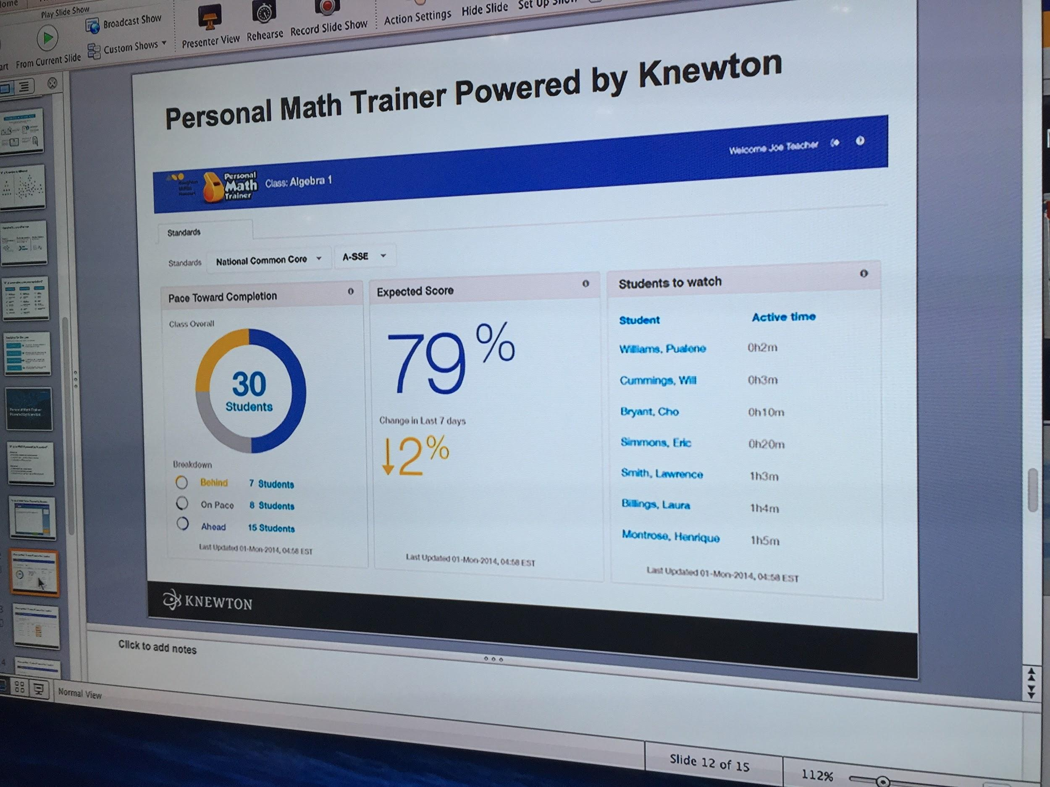

Slide 17
Høst de strategiske gevinster
Øget bidrag til værdikæden
Synliggørelse af processer
Pædagogiske ledelsesværktøjer

Slide 18
Tydelige didaktiske/taktiske formål fx
Effektiv læring
Differentiering
Praksisnærhed
bevægelse

Slide 19
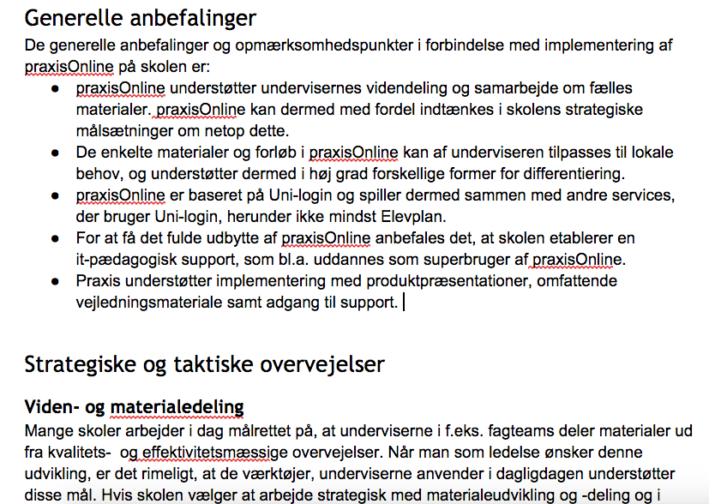
Strategisk forankring..

Slide 20
Sammenhæng med andre sys/services
Principper for videndeling
Principper for lærersamarbejde om forløb
Organiserings- og implementeringsplan
IT-pædagogisk support

Slide 21
Go get IT

